Slide 1
C++跨平台编程
——系统工程研发部 张孙波

Slide 2
前言
当我们完成某个功能、某个库，当测试稳定后，我们希望在其他项目中进行使用，这些项目会依赖不同的操作系统，包括Window、Linux、Android等，那我们在编写某个功能或库的时候就需要考虑跨平台。
标准C++本身是跨平台的，但不同的编译器、操作系统接口、系统API、标准库都会影响跨平台的实施。
想要获得良好的跨平台特性，一开始就必须把相关的平台都考虑进去，熟悉相关平台的编译器，操作系统接口、系统API、标准库等特性。

Slide 3
前言
跨平台编程带来的好处：
1、跨平台运行：根据不同平台编译出对应的执行文件，并进行部署
2、跨平台开发：可以使用不同平台的开发工具和编译器，享受多个平台带来的好处
3、实现抽象：跨平台需要进行一定合理的设计去兼容不同的平台；
4、不关心平台细节：不需要去关心系统API，直接调用抽象好的接口类；
5、提高程序健壮性：在不同平台进行测试和开发，间接提高了程序的稳定性；

Slide 4
前言
跨平台需要关心的因素
编译器
数据类型
系统API
文件格式
头文件依赖
调试输出
开发环境

Slide 5
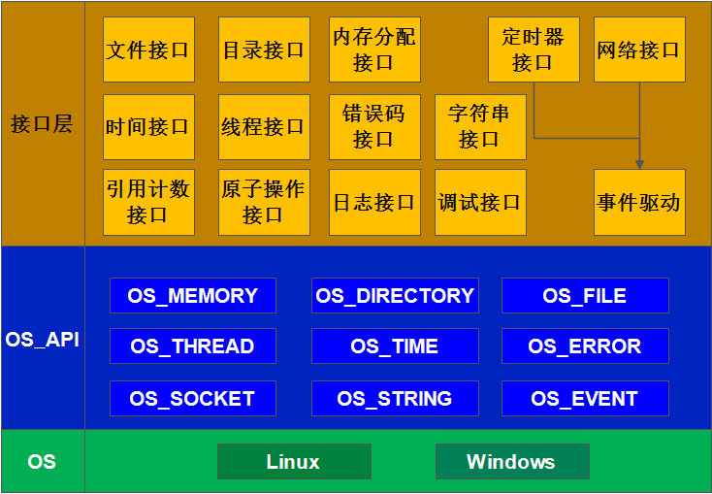
基本设计
划分的粒度：扩展性、移植性、兼容性、易用性、复杂度

Slide 6
编译器
编译器可以生成用来在与编译器本身所在操作系统相同的环境下运行的目标代码。不同的操作系统使用了不同的编译器，Windows使用Visual C++，Linux使用Gcc。
跨平台编程中需要注意：
1、使用标准C++进行编码，尽量不要使用新的特性如C++11 匿名函数：[](int x, int y) { return x + y; }
2、使用跟编译器相关的代码要进行统一接口，
函数导出：
Visual C++： extern "C" __declspec(dllexport)
Gcc： extern "C" __attribute ((visibility("default")))
统一接口：
#ifdef WIN32
#define FE_EXPORT extern "C" __declspec(dllexport)
#else
#define FE_EXPORT extern "C" __attribute ((visibility("default")))
#endif
PE_EXPORT t_int32 ExampleStart() { }
3、不要使用编译器自带的特性，比如结构体赋值。Linux支持点赋值，WINDOWS不支持。

Slide 7
编译器
struct的对齐与顺序：不要依赖struct的长度和偏移量，
也就是不要把struct直接memcpy到buffer中。
struct sample
{
t_uint8 s8one;
t_uint8 s8two;
t_uint16 s16three;
t_uint16 s16four;
t_uint32 s32five;
};
struct sample sam1;
t_uint8 buff[32] = {0};
memcpy(buff, &sam1, sizeof(sam1));
Gcc字节对齐：__attribute__((packed))
Visual C++字节对齐：#pragma pack(1) 1字节对齐
///code
#pragma pack() 恢复自然对齐
建议不要使用对齐：
1、当一个对齐结构包含非对齐结构，情况可能会变得复杂；
2、当一个平台支持2字节对齐，另外一个平台不支持；

Slide 8
编译器
使用不同的编译器进行源码的编译，带来的好处如下：
1、保证你的代码避免使用编译器相关特性、宏、标志；
2、避免使用过新的C++标准语言特性；
3、不同的编译器产生不同的编译警告和错误，让代码更健壮；
4、不同的编译器会生成不同的执行文件，可以帮助一些难以发现的问题
编译选项：
Gcc：-Wall 打开所有警告 ，–Werror 将警告视为错误
Visual C++：/Wn 定义了警告等级，/WX 将警告视为错误

Slide 9
数据类型
C++基本数据类型的长度与操作系统、硬件平台、编译器都相关，需要进行自定义的数据类型。在使用数据类型的长度时不要直接用数字进行，应该使用sizeof(数据类型)。
typedef char t_int8;
typedef short t_int16;
typedef int t_int32;
typedef long t_long;
typedef long long t_int64;
typedef t_int32 t_bool;
typedef unsigned char t_uint8;
typedef unsigned short t_uint16;
typedef unsigned int t_uint32;
typedef unsigned long t_ulong;
typedef unsigned long long t_uint64;
typedef float t_float32;
typedef double t_float64;
#ifdef WIN64
typedef long long t_pointer;
typedef long long t_handler;
#else
typedef unsigned long t_pointer;
typedef unsigned long t_handler;
#endif

Slide 10
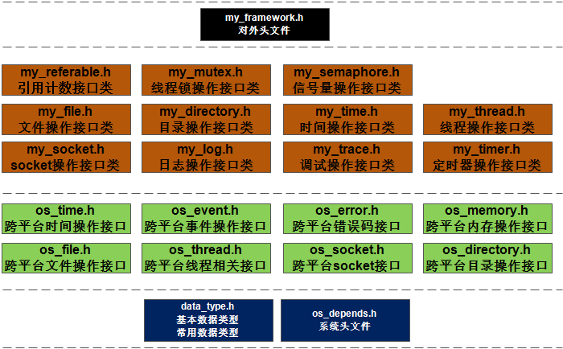
头文件依赖
对外使用my_framework.h当内部发生变化时，调用不影响

Slide 11
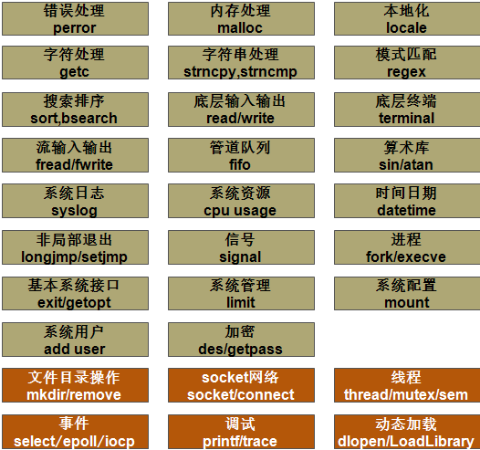
系统API
通用操作系统的系统API分类：

Slide 12
系统API
主要描述系统API：
网络接口
时间接口
文件目录接口
线程接口
事件接口
调试接口

Slide 13
系统API
系统API一般实现步骤：
需求
需要什么功能
输入输出定义
设计
接口设计
分层设计
原理设计
测试设计
实现
接口实现
API封装
逻辑处理
测试
接口测试
功能测试
异常测试

Slide 14
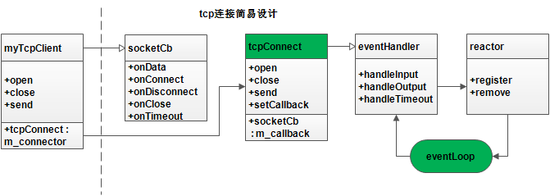
系统API-网络接口（Socket）
tcpListen
tcpConnect
udpConnect
udpUnicast
udpBroadcast
上图绿色类tcpConnect、eventLoop需要进行跨平台处理，这里先讨论tcpConnect类。tcpConnect类需要处理具体的socket流程。socket、bind、connect、 setsockopt、getsockopt接口等，虽然Window、Linux已经包含这些接口，但是有些处理细节还有有所不同，同时这些会被其他网络服务用到，在这里我们把这些接口都封装到OS_SOCKET命名空间中。因此后续所有的系统API都将会封装到OS_XXXX命名空间中。

Slide 15
系统API-网络接口（Socket）
namespace OS_SOCKET
{
t_int32 socket(t_int32 domain, t_int32 type, t_int32 protocol, iohandle_t &sock);
t_int32 bind(iohandle_t sock, sockaddr_t *addr, socklen_t addrLen);
t_int32 close(iohandle_t sock);
}
t_int32 OS_SOCKET::close(iohandle_t sock)
{
#ifndef WIN32
::close(sock);
#else
::closesocket(sock);
#endif
return E_OK;
}
namespace OS_IO
{
t_int32 makeNonblock(iohandle_t handle, t_int32 cmd);
}
t_int32 OS_IO::makeNonblock(iohandle_t handle, t_int32 cmd)
{
#ifdef WIN32
ioctlsocket(handle, FIONBIO, (t_ulong*) &nonblocking);
#else
fcntl(handle, F_SETFL, flag | O_NONBLOCK);
#endif
return E_OK;
}

Slide 16
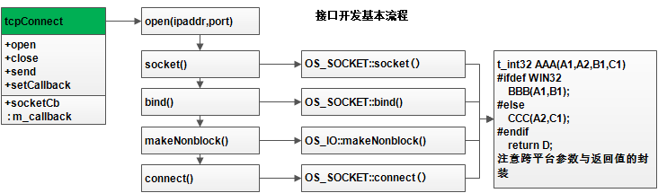
系统API-网络接口（Socket）
TCP连接实现：

Slide 17
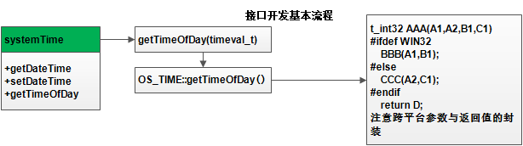
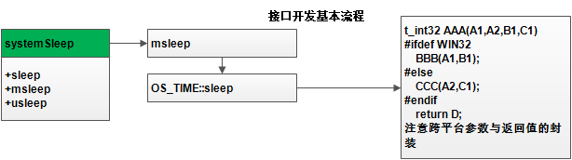
系统API-时间接口
systemTime
systemSleep

Slide 18
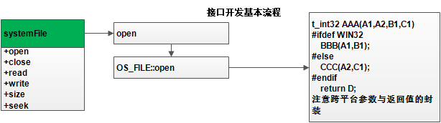
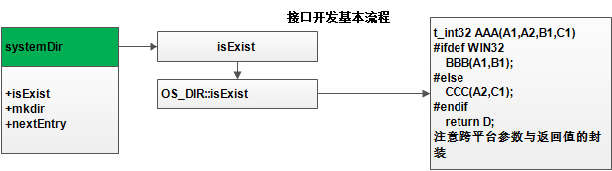
系统API-文件目录接口
systemFile
systemDir

Slide 19
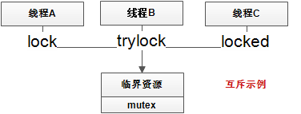
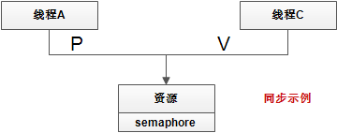
系统API-线程接口
线程锁
信号量
条件等待
线程
互斥：保证对临界资源的原子操作。
同步：保证对资源的有序操作，依赖于次序。

Slide 20
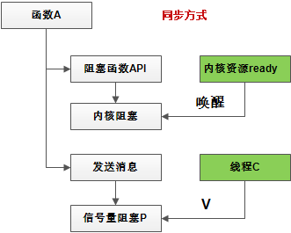
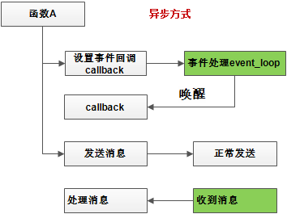
系统API-线程接口
同步方式：发起一个同步过程调用，没有结果之前，调用不返回。
异步方式：发起异步调用后，不能立即获取结果，通过状态、通知，回调函数方式获取结果。

Slide 21
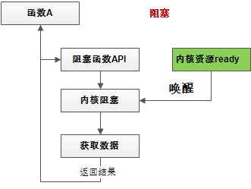
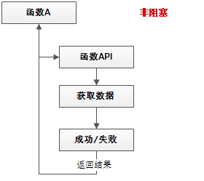
系统API-线程接口
阻塞：函数调用在返回结果之前被挂起。
非阻塞：函数调用在结果被未准备好之前被返回。

Slide 22
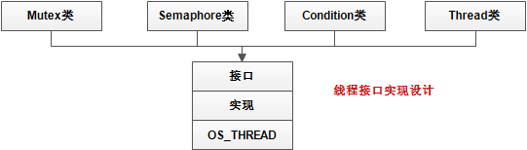
系统API-线程接口
1、接口的设计，包括输入、输出、返回值的设计；
2、实现流程的封装，不同平台实现接口的组合；
3、不同平台的实现细节隐藏在OS_THREAD命名空间。

Slide 23
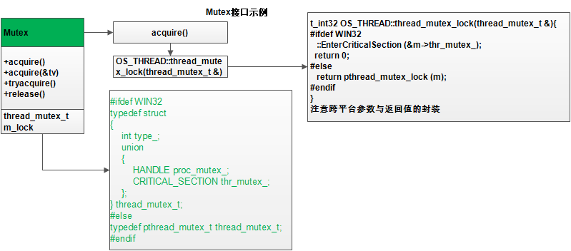
系统API-线程接口
线程锁
Mutex

Slide 24
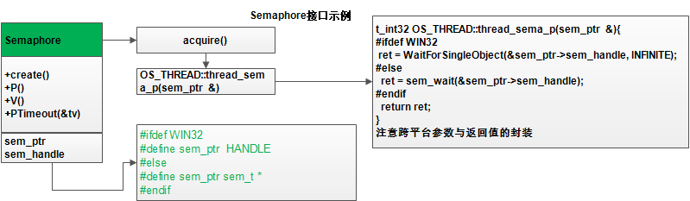
系统API-线程接口
信号量
Semaphore

Slide 25
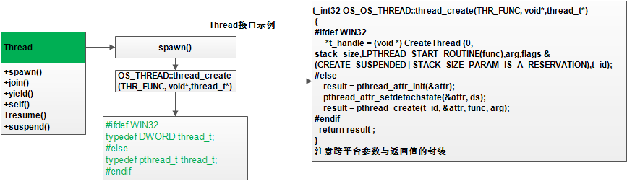
系统API-线程接口
线程
Thread

Slide 26
文件格式
 | Window | Linux
换行符 | \r\n | \n
文件格式 | exe,lib,dll,cpp,h | bin,shell,makefile,cpp,h,link,pipe
文件权限 | rw | rwx
文件编码 | gbk, gb2312,utf-8,ansi,unicode | gbk, gb2312,utf-8
文件命名 | 不要使用特殊符号，不要使用.开头，不要使用大小写相同，文件名长度

Slide 27
调试输出
Linux：有标准输入0、输出1、错误2，使用printf，cout进行标准输出，也可以重定向到其他
Window：有控制台程序和Visual 应用程序，控制台可以使用printf输出，Visual应用程序使用OutputDebugString

Slide 28
常见开源跨平台库
Glib：封装了常用的C语言函数库，跨Linux、Unix、Window平台
Ace：一个面向对象的工具开发包，设计了通信的基本框架，支持Linux、Window、Mac OS等多个平台。
Libevent：一个轻量级的开源高性能网络库，专注于网络，支持Linux、Window、Mac OS多个平台。

